Slide 1
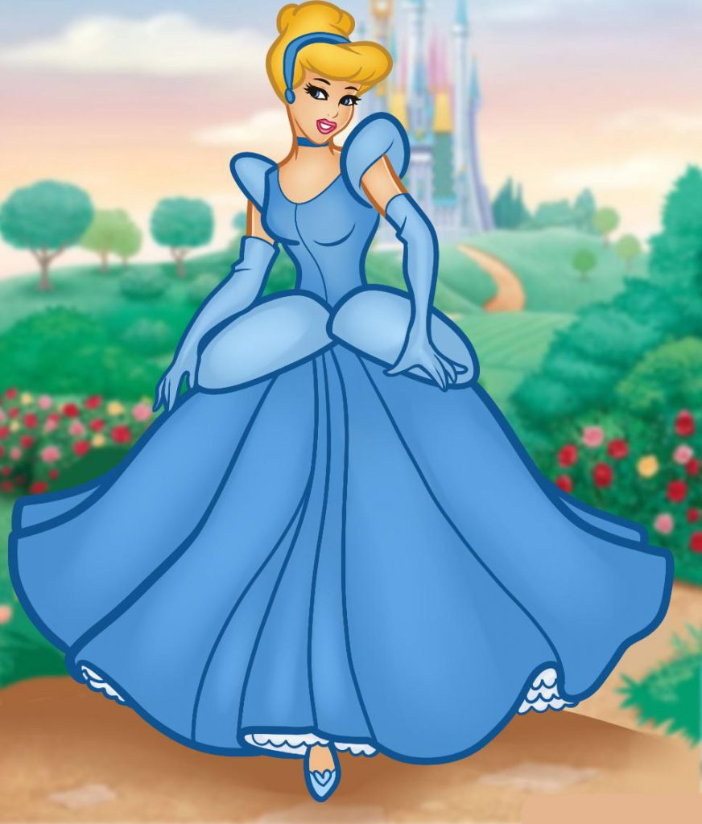
Занятие по развитию речи для детей 6-7 лет «Сочиняем сказку про Золушку»
Выполнил: воспитатель Андросова О.П.

Slide 2
Сегодня я предлагаю вам отправиться в путешествие, но чтобы узнать в какое, нужно отгадать зашифрованное слово. Мы будем отгадывать его по 1-м буквам слов, отгаданных вами загадок. 1. Красна девица грустна, ей не нравится весна. Ей на солнце тяжко, слёзы льёт бедняжка – Снегурочка. 2. На сметане мешён, на окошке стужён. Круглый бок, румяный бок, покатился – Колобок. 3 Всех излечит, излечит, добрый доктор – Айболит. 4 Она красива и мила, а имя её от слова зола? – Золушка. 5 Толстяк живёт на крыше, летает он всех выше – Карлсон. 6 В сказках он всегда простак, все зовут его дурак. Но ум ещё покажет свой, этот сказочный герой – Иванушка.

Slide 3
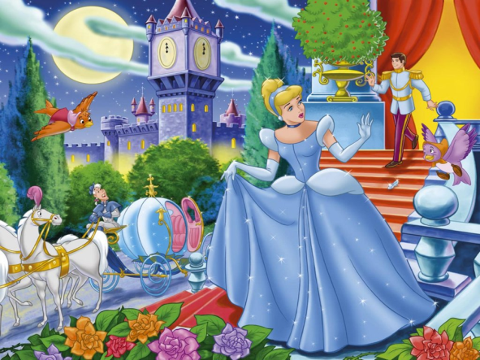
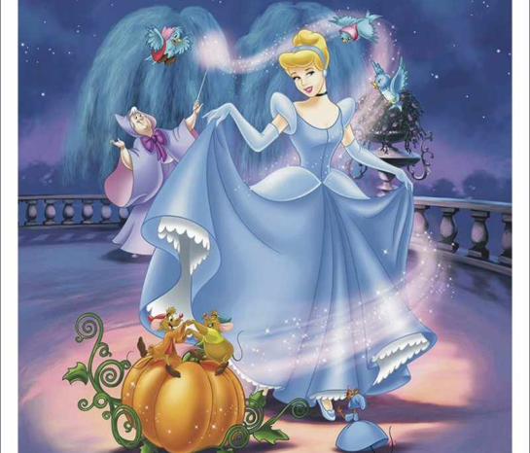
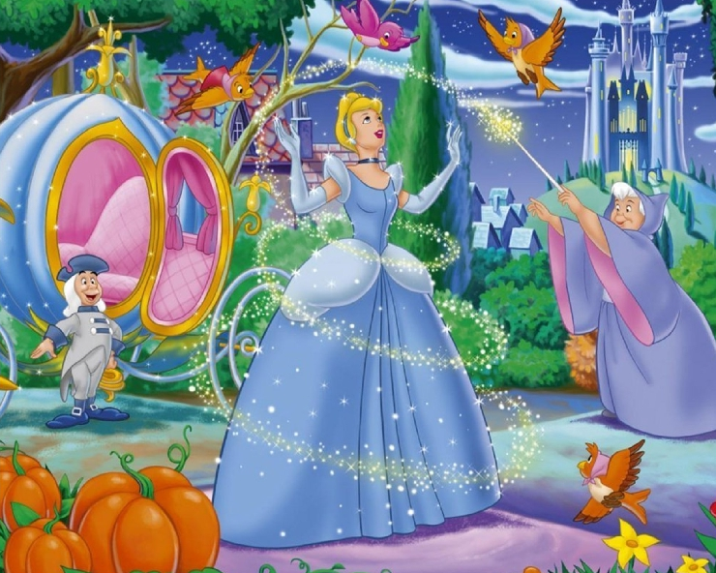
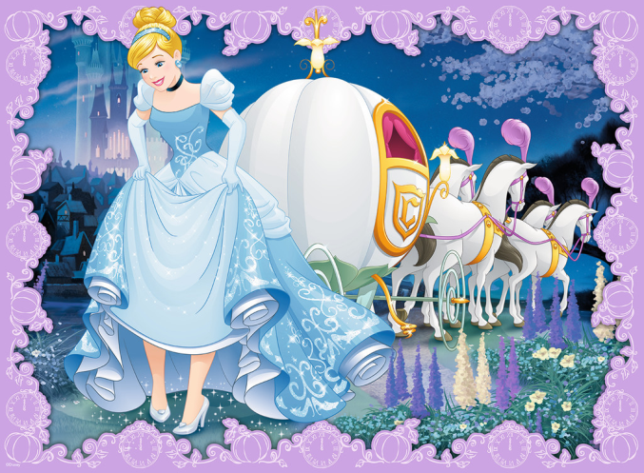
Какая , интересно, нас сказка ждет? Помогут нам в этом картинки.

Slide 5
Кто же написал сказку «Золушка?»

Slide 6
Игра «Скажи наоборот» Мачеха злая, жадная, а Золушка -… Дети: Добрая, щедрая. Мачеха грубая, а Золушка — … Дети: Вежливая, ласковая… Сестры неряшливые, а Золушка — …. Дети: Аккуратная. Сестры ленивые, а Золушка — … Дети: Трудолюбивая. Мачеха рассеянная, а Золушка -… Дети: Внимательная.

Slide 7
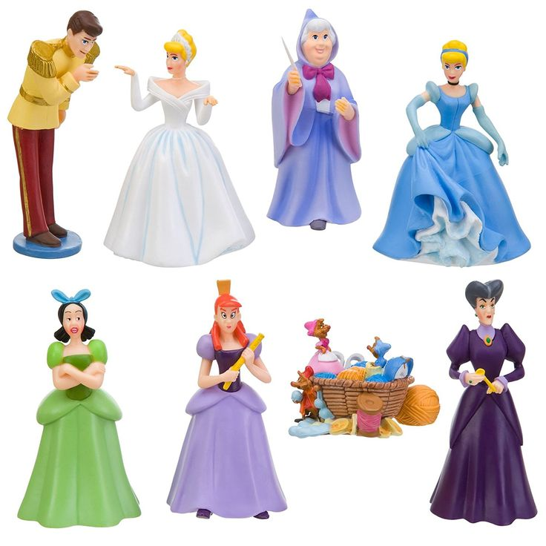
Назовите героев сказки «Золушка»

Slide 8
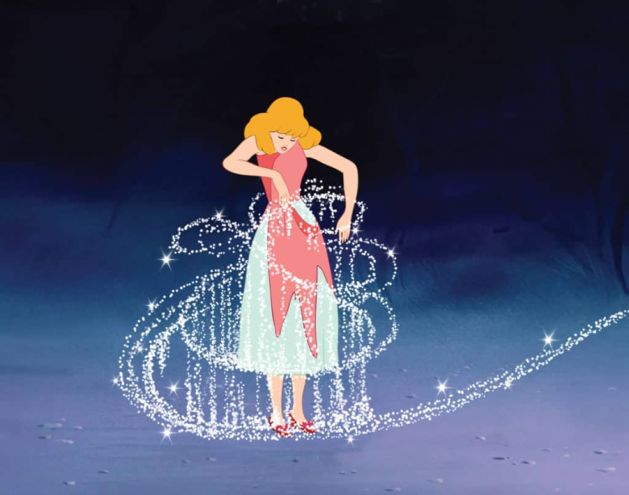
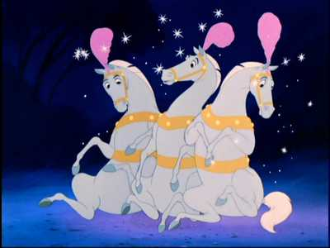
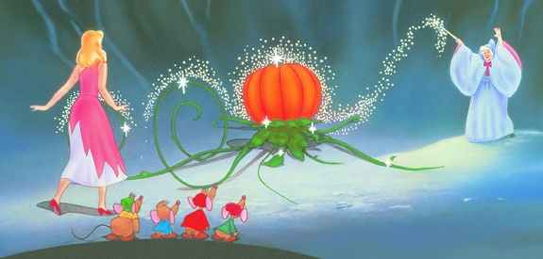
Какие превращения были в сказке?

Slide 9
Физминутка Утром Золушка проснулась, Потянулась и улыбнулась. Раз – росой она умылась, Два – изящно потянулась. Три – нагнулась и присела, На четыре песню спела. С песней солнышко взошло, Стало радостно, тепло. Птицы весело запели, Бабочки вдруг прилетели. А у Золушки заботы, Много ждет ее работы. Вы садитесь поскорей, Мы поможем дружно ей.

Slide 10
Используя картинки расскажите сказку «Золушка».

Slide 11
Игра «По страничкам любимых сказок»
— Кто прогнал лису из сказки «Заюшкина избушка»? (Петух)
— Кто в сказке К.Чуковского купил самовар? (Муха)
— Назовите транспорт Бабы-яги (Метла, ступа)
— Почему Иванушка превратился в козленочка? (Напился воды из следа от козьего копытца)
— Кто спас Красную шапочку? (Дровосеки)
— Первая книга Буратино? (Азбука)
— Какого цвета волосы у Мальвины? (Голубые)
— Из чего Фея сделала карету для Золушки? (Из тыквы)
— Что потеряла Золушка на балу? (Туфельку)
— Что попало в глаз Каю в сказке «Снежная Королева» (Осколок зеркала)

Slide 12
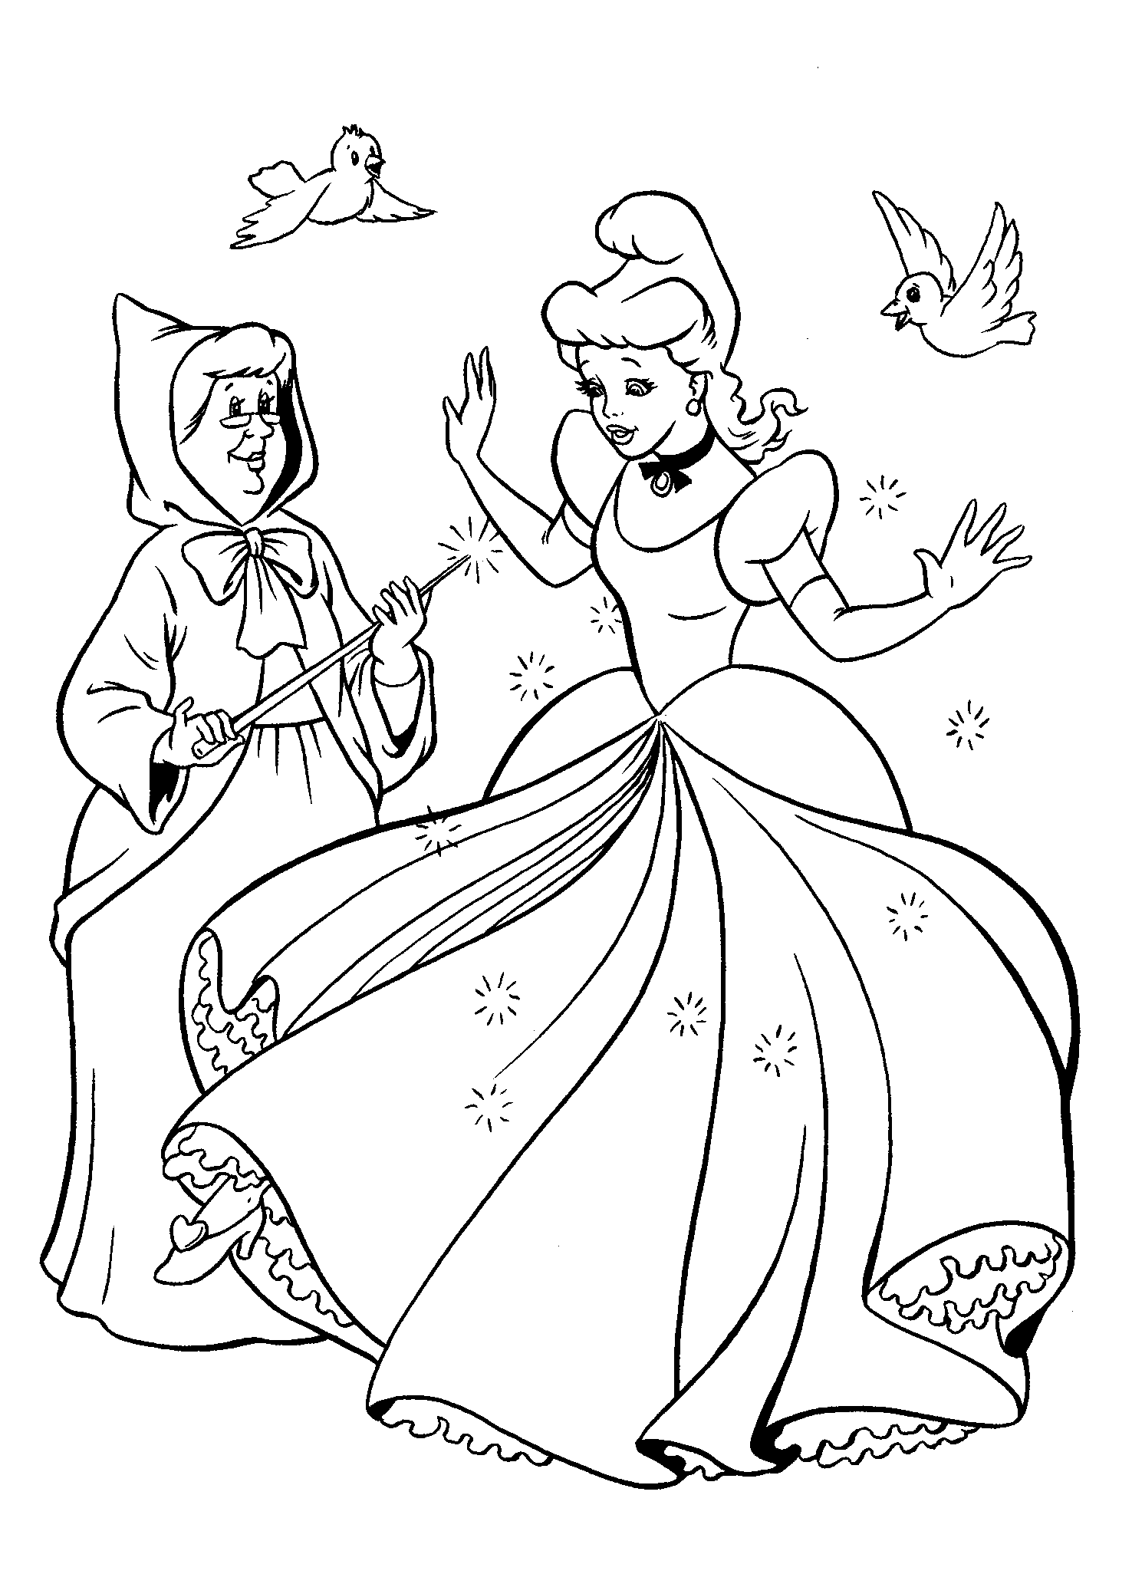
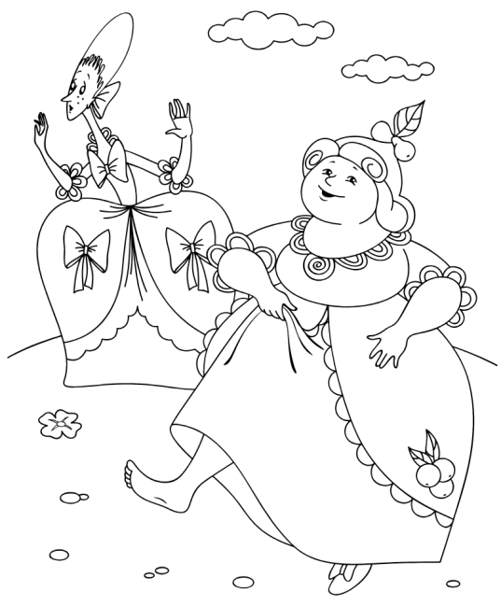
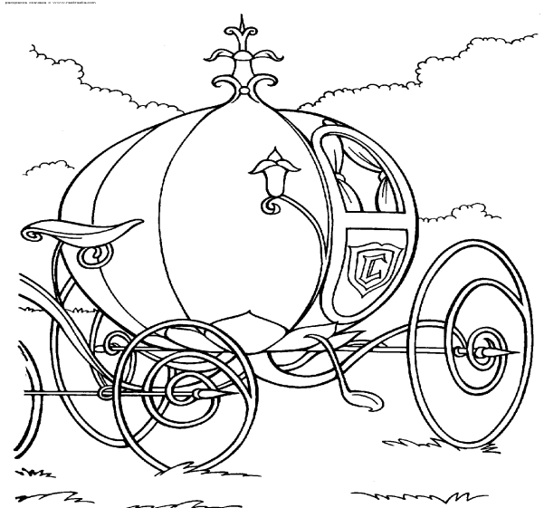
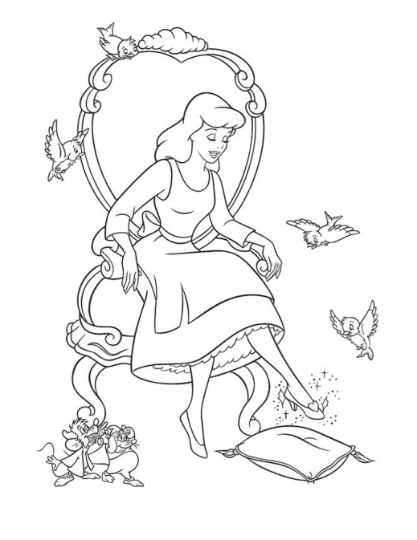
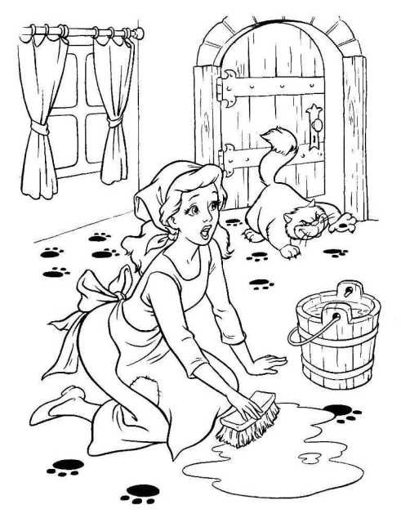
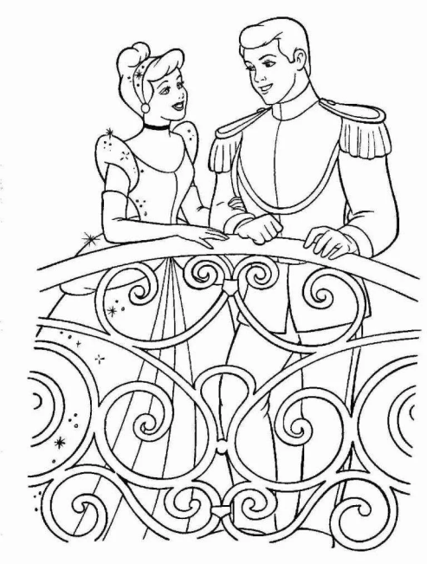
В свободное время раскрасьте рисунки и соберите свою книгу.

